Slide 1





Bài 96: inh - ich

Slide 2

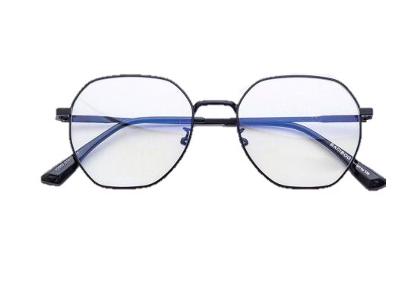

kính
h
inh
i
nh
kính mắt
h

Slide 3

lịch
ich
ich
i
ch
lịch bàn
ich

Slide 4
kính mắt
h
lịch bàn
ich
inh
ich

Slide 5

inh
kính mắt
h
ich
lịch bàn
ich

Slide 6






MỞ RỘNG VỐN TỪ

Slide 7


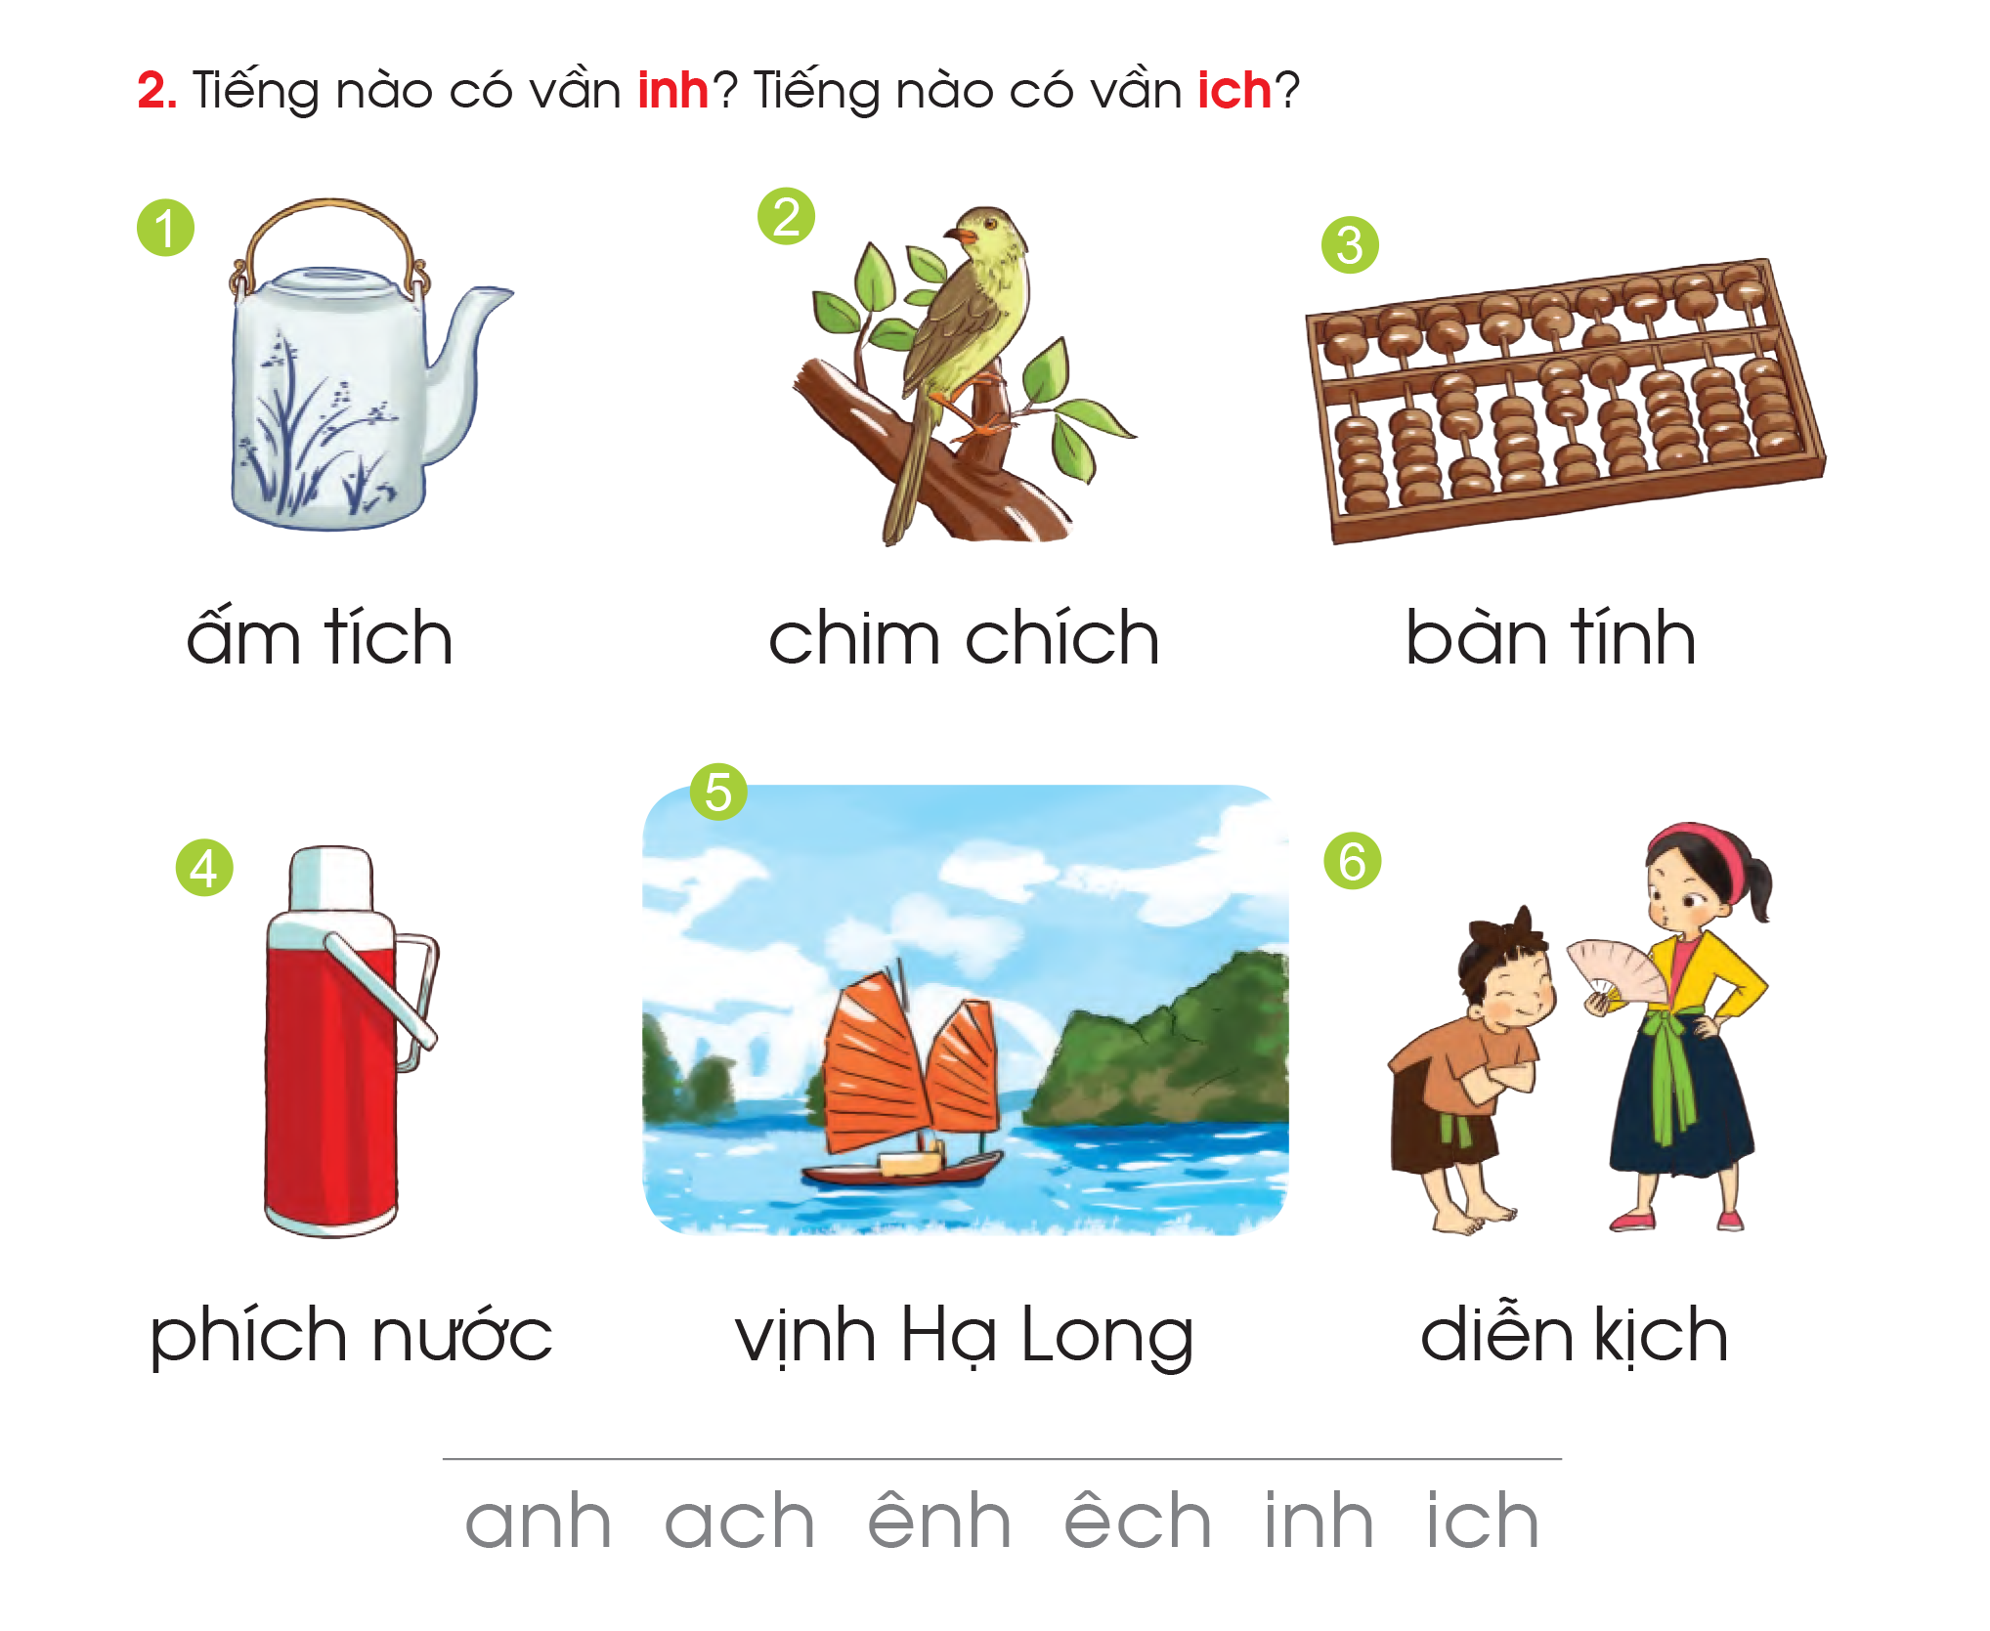
2. Tiếng nào có vần inh? Tiếng nào có vần ich?
ấm tích
chim chích
bàn tính
phích nước
inh
ich
vịnh Hạ Long
diễn kịch

Slide 8





THƯ GIÃN

Slide 9
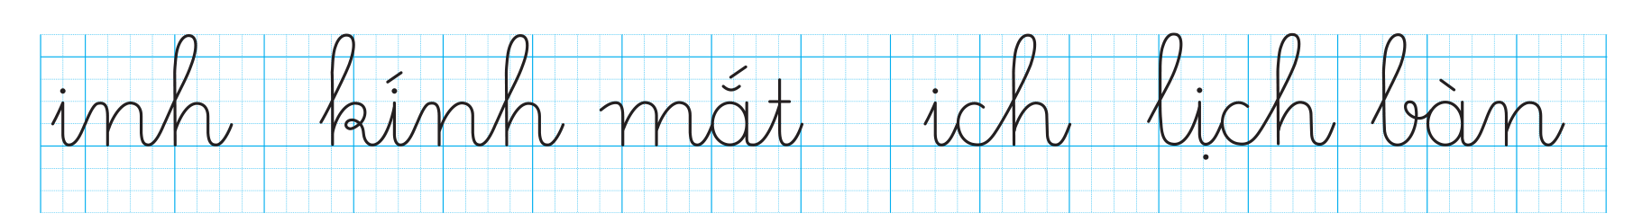



Slide 10

Łn
h
Łn
h

Slide 11
kính mắt

Slide 12
ic
h
ic
h

Slide 13
lịc bàn
h

